Slide 1
5주차 작업 현황 보고
26.07.27 ~ 26.07.31
김태현

Slide 2
작업 한 것
제자리 회전 개선
몸통 기울기 작업
접지(Grounded) 판정 개선
점프 조건 판단 로직 개선
장애물 센서 개선 (진행 중)

Slide 3
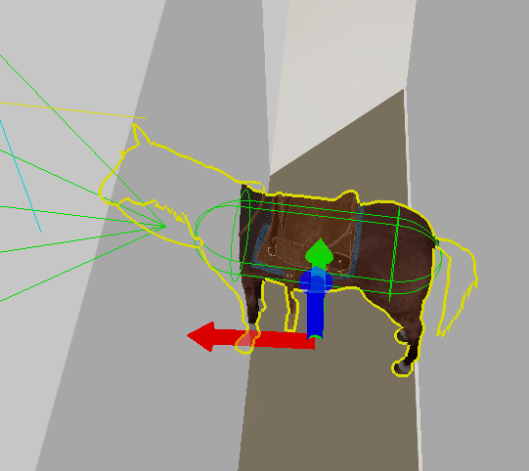
제자리 회전 보강
좁은 골목길에서 제자리 회전을 하면 낄 수 있음
Depenetrate를 일정 횟수 반복 후에도 겹쳐져있다면 회전 취소

Slide 4
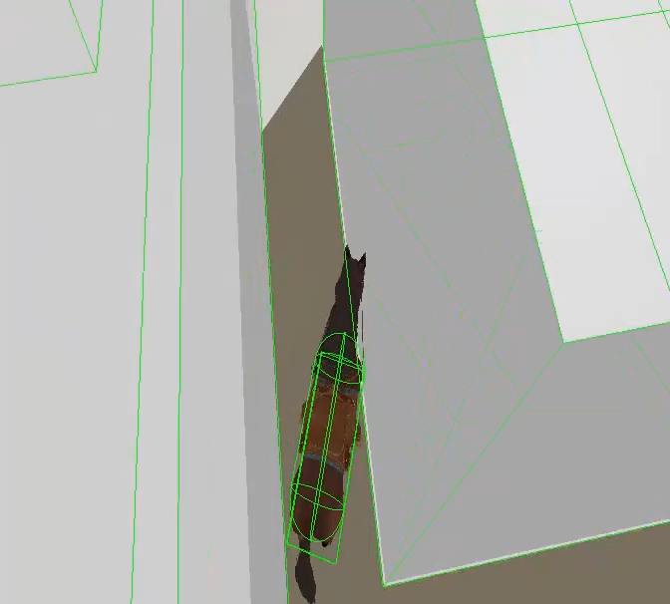

Slide 5
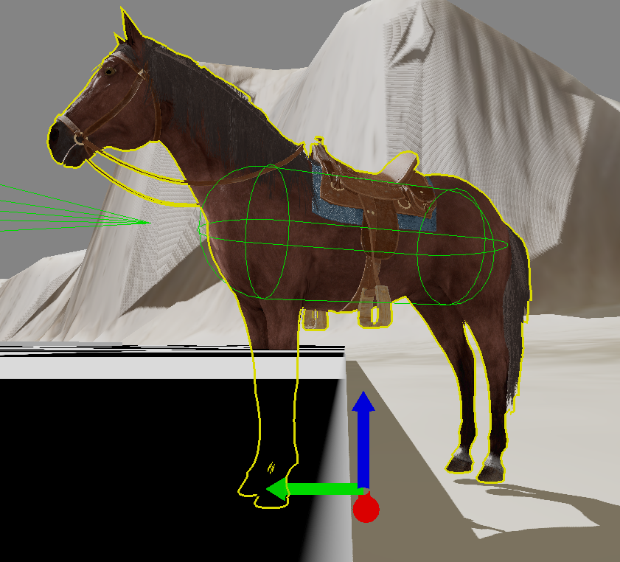
몸통 하단부 판정
얕은 턱에서 다리가 통과 가능
IK로 해결하자니 애초에 오를 수 없는 단차에서 발이 올라가게 됨

Slide 6
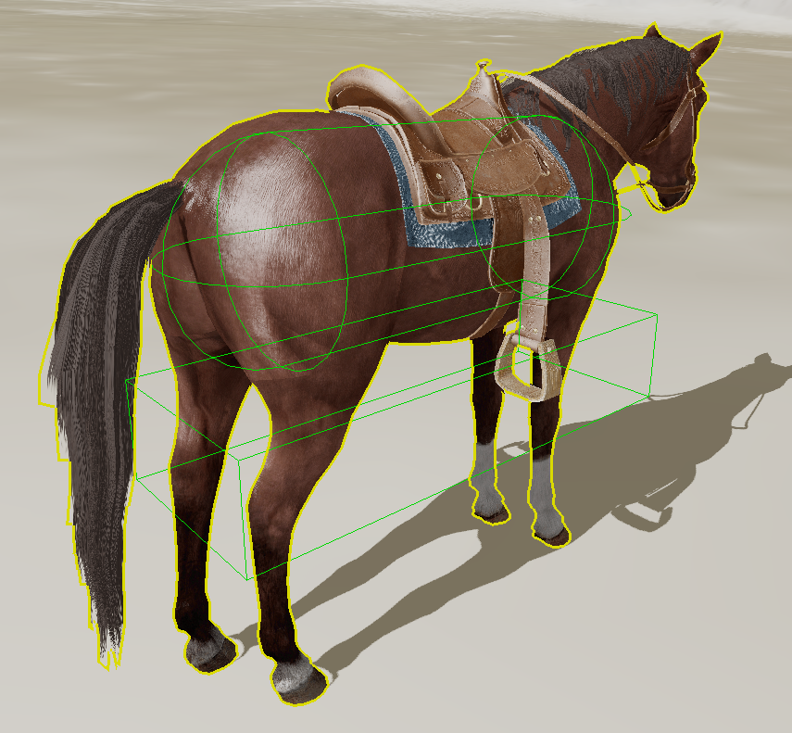
몸통 하단부 판정
몸통 하단부 박스 판정을 추가하여 보강

Slide 7
몸통 하단부 판정
그림과 같은 상황에서 잘못된 밀려남이 발생할 수 있음
Block.Normal이 수직에 가까울 경우 무시하도록 처리
(Depenetrate를 물리 엔진에 맡기지 않으므로 커스텀 로직으로 처리 가능)
Block.Normal

Slide 8
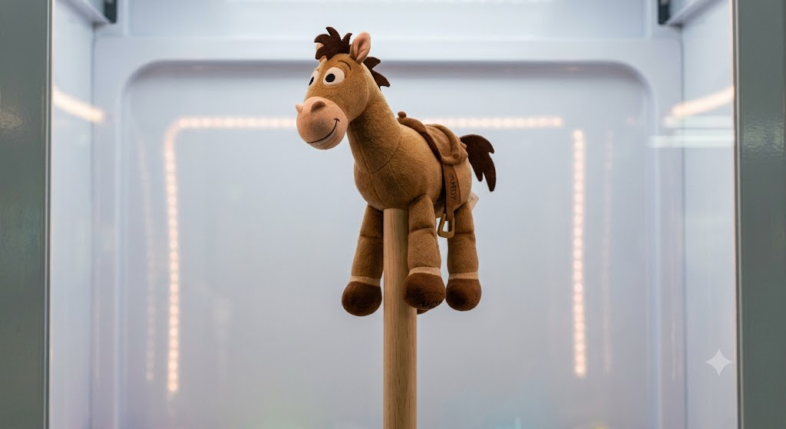
한계
몸통과 다리부분의 판정 모두 수직 방향의 힘을 무시하고 있음
그림과 같은 상황을 의도한다면 별도의 처리 필요
다리 사이에 장애물이 물리 시뮬레이션되는 물체일 경우, Block.Normal 값이 튀며 순간적으로 말이 크게 밀려날 수 있음
Block.Normal
튕김 현상 발생

Slide 9
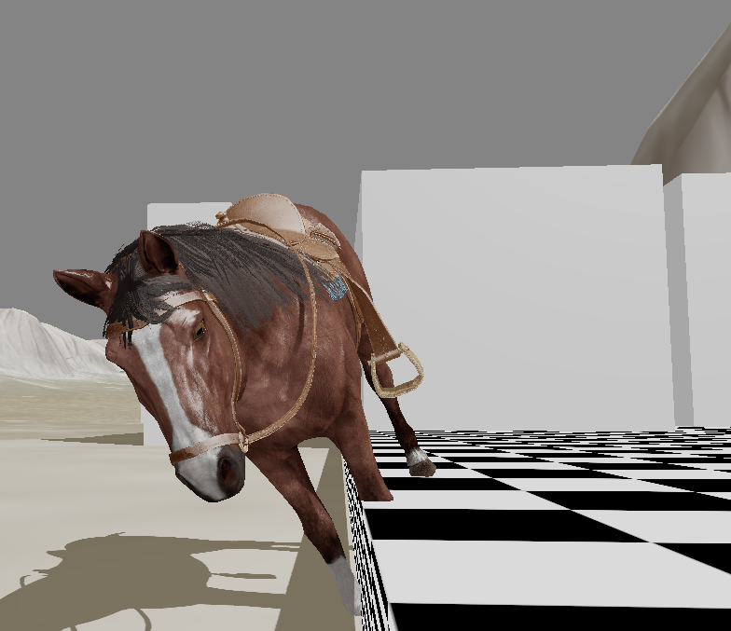
몸통 기울기 구현
뒤 중앙 / 왼 앞발 / 오른 앞발 3곳에서 raycast하는 방식을 시도했으나 어색했음
Forward = (앞발 평균) – (뒤 중앙)
Right = (오른 앞발) – (왼 앞발)

Slide 10
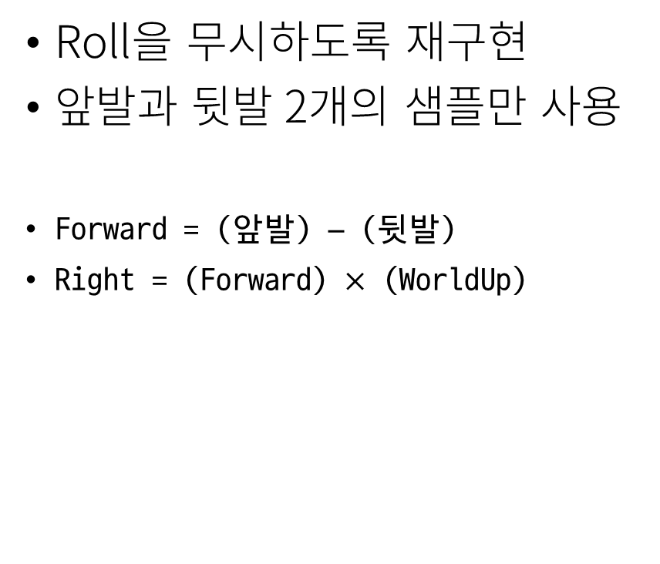
몸통 기울기 구현
Roll을 무시하도록 재구현
앞발과 뒷발 2개의 샘플만 사용
Forward = (앞발) – (뒷발)
Right = (Forward) $×$ (WorldUp)

Slide 11
접지 판정 개선
발의 일부만 걸쳐져 있을 때 언제 낙하를 시작할지 판단 필요
너무 일찍 떨어지면 몸이 지형을 뚫고 너무 늦게 떨어지면 부자연스러움
낭떠러지

Slide 12
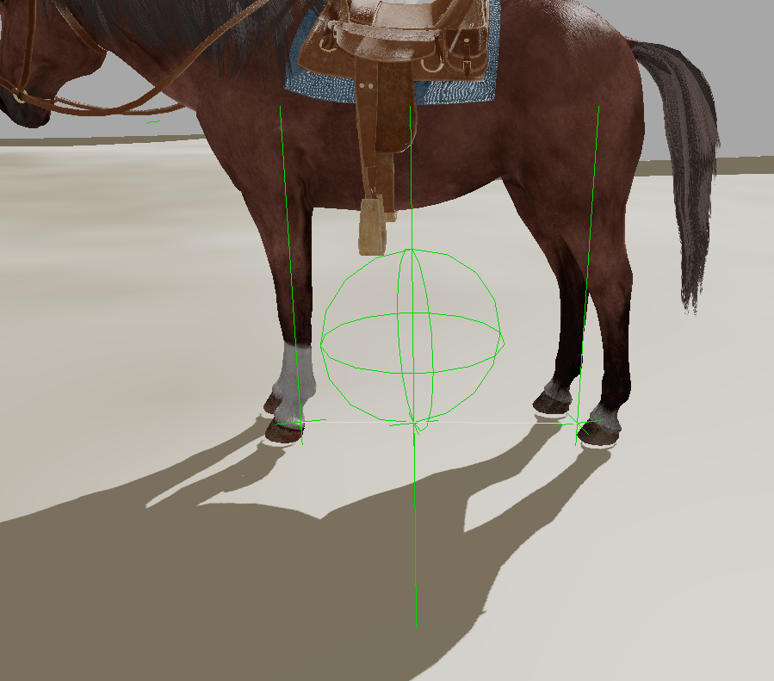
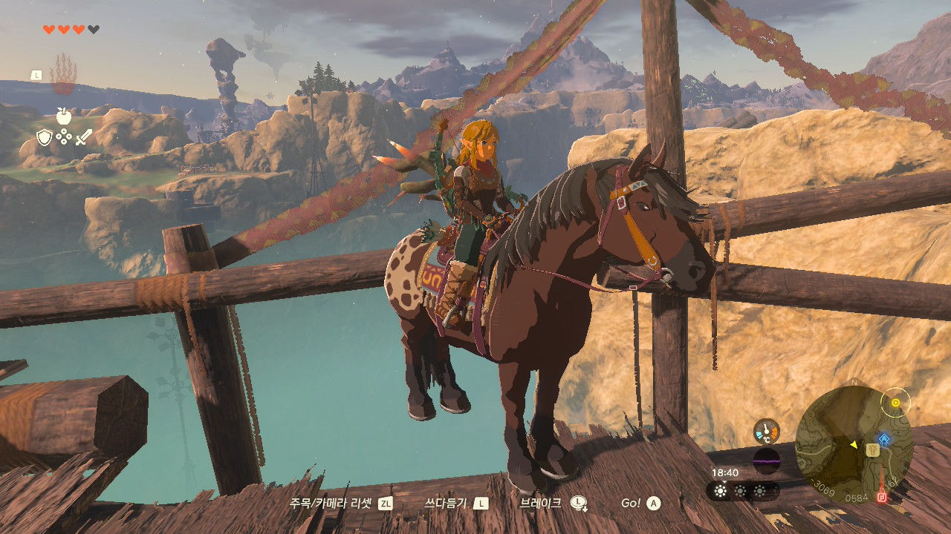
접지 판정 개선
다리 사이에 spear 판정 추가
Ray를 쓰면 출렁다리 등 틈새가 있는 지형에서 오작동 우려
접지 판정은 center spear가 담당
앞다리나 뒷다리가 공중에 있을경우 해당 방향으로 밀어내어 실족 유도
←참고: <젤다의 전설:야생의 숨결>/<왕국의 눈물>에서는 앞다리만 처리하고 뒷다리 처리는 생략되어있음

Slide 13
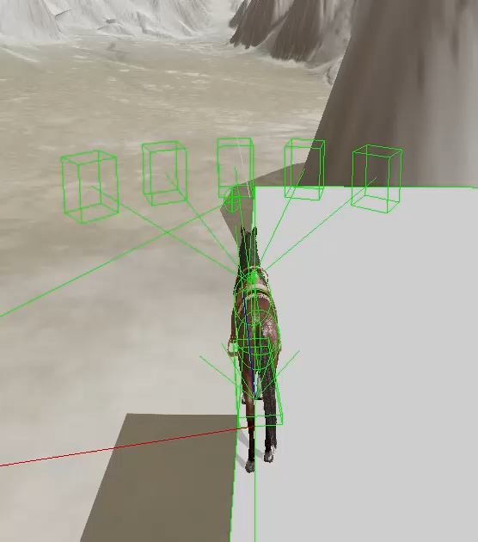

Slide 14
점프 조건 개선
문제상황: 비탈면을 점프할 장애물로 오인하는 경우가 많았음
정면은 막혀있는데 위로는 뚫려있네? 점프해야지

Slide 15
점프 조건 개선
추가 raycast를 통해 3개의 점을 사용
3개의 점이 walkable 경사 미만이고, 단차가 일정 수준 미만일 경우 경사로로 취급, 점프하지 않음
2. 추가 raycast로 근처의 경사 + 단차 파악
1. 전방 장애물 탐지
단차 계산

Slide 16
장애물 센서 개선 (진행중)
비탈면에 대응할 수 있도록 현재 지면의 기울기 + Pitch offset을 반영하도록 수정
# Edge case 사례
Pitch offset 반영
지면 탄젠트만 반영 (오탐 발생)

Slide 17
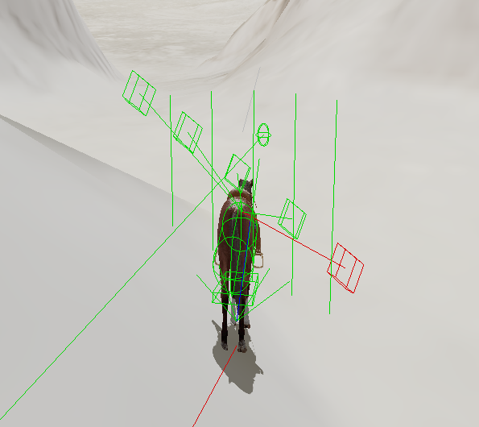
장애물 센서 개선 (진행중)
비탈면을 옆으로 걸어갈 때 평면을 장애물로 오탐하는 경우 발생

Slide 18
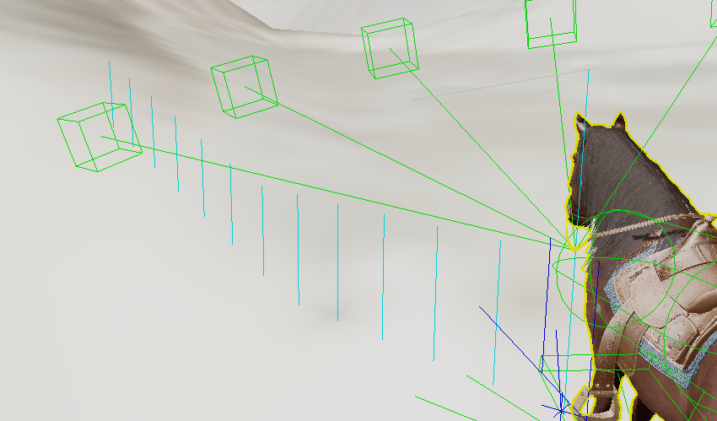
장애물 센서 개선 (진행중)
로보틱스에서의 접근법을 차용
일정간격으로 Raycast, 각 샘플의 normal과 이웃한 샘플간의 높이 차이를 사용하여 통행 가능 여부 조사
현재 작업 진행중

